Slide 1

Health 5G - Future eHealth powered by 5G

Slide 2

Resumo do projeto
O Health 5G foi um projecto a nível global que decorreu entre 2019 e 2021, visando incentivar o uso de novas tecnologias 5G na área da saúde, tais como eMBB, URLLC or mMTC, permitindo melhorar a qualidade dos primeiros socorros e reduzir as fatalidades.

Slide 3

Abordagem
Tendo em mente um vasto leque de aplicações, o projecto focou em construir uma arquitectura de base comum, posteriormente particularizada para cada um dos três cenários (Hospital, casa e emergência).A selecção dos casos trabalhados priorizou aqueles cujo o impacto é maior e cujo proveito das capacidades 5G seria superior.

Slide 4
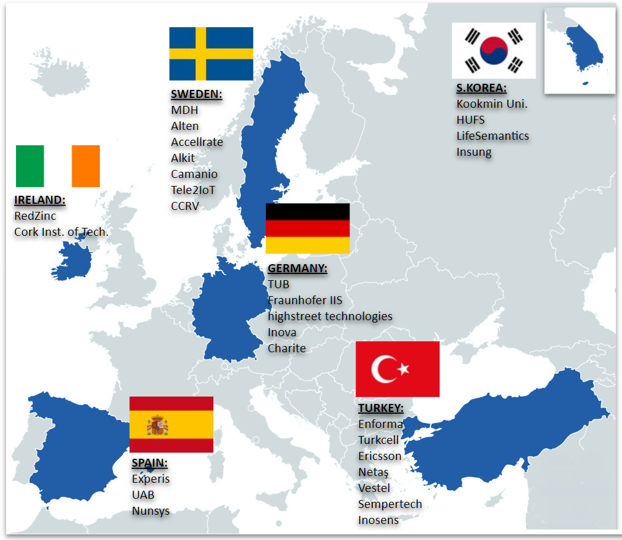
Alguns dos Projetos Desenvolvidos

Slide 5
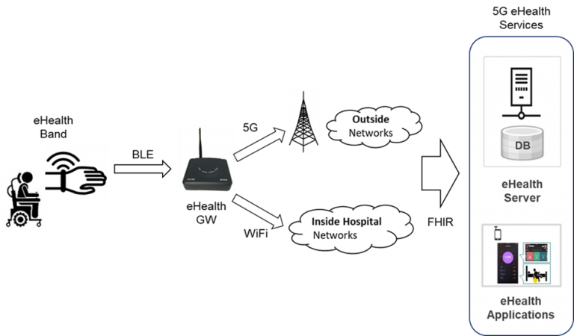
Monitorização Wireless de pacientes dentro do Hospital

Slide 6
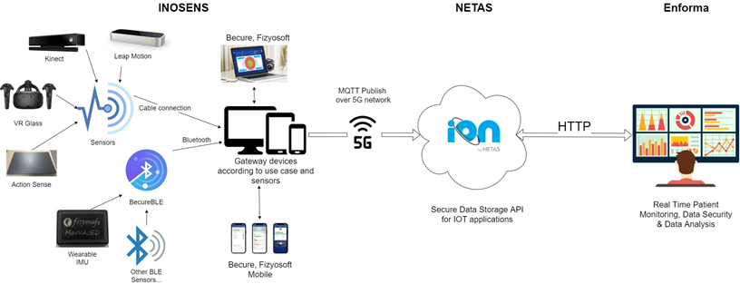
Cuidados de saúde no Hospital e em casa

Slide 7
Conclusão

